Slide 1
Teknik Produksi
Kamera

Slide 2
Di Balik sebuah gambar
Terdapat buah karya
Beragam keahlian orang.

Slide 3
Kamera
Kamera video : sebuah peralatan elektronis dapat merekam gambar dalam jumlah tertentu hingga nantinya terdapat ilusi gerak dari gambar yang direkamnya.
Kamera terbagi menjadi :
Studio ; kamera yang biasanya digunakan dalam studio untuk memproduksi sebuah program acara televisi.
ENG (Elektronik News Gathering)/ Portable Cam ; kamera yang digunakan untuk hunting berita dan juga bisa digunakan untuk membuat film.
EFP (Electronic Field Production) ; kamera yang biasa dipakai di dalam ruangan (indoor), hampir sama dengan jenis pertama.

Slide 4
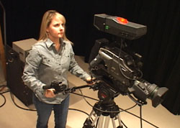
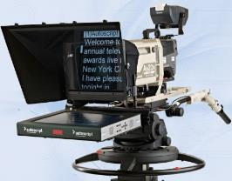
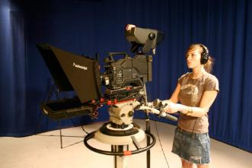
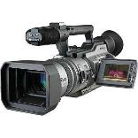
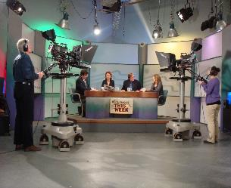
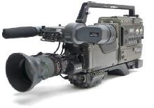
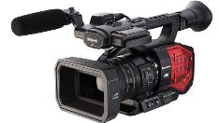
Jenis Kamera

Slide 5
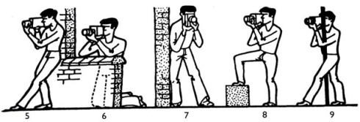
Teknik Dasar Pengambilan Gambar
Kamera
Kedudukan Kamera
Hand Held ; Teknik yang menggunakan kedua tangan dalam operasikan kamera.

Slide 6
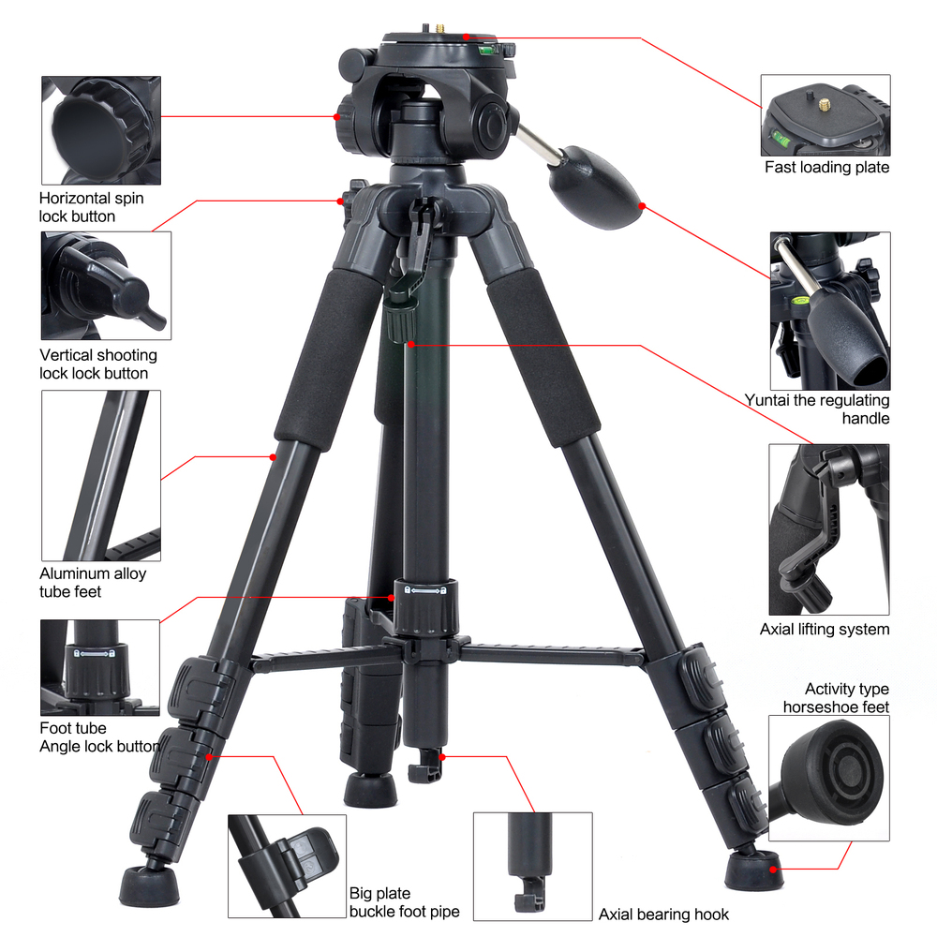
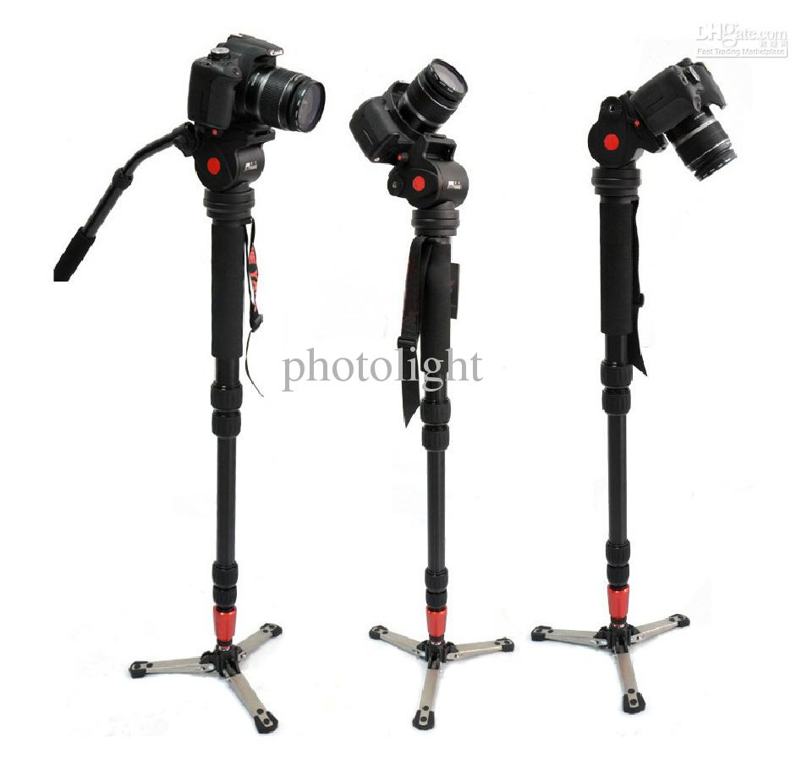
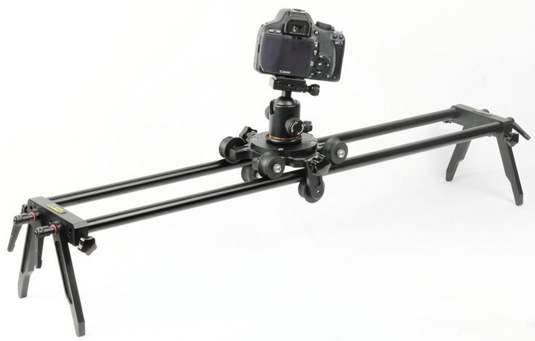
Teknik Dasar Pengambilan Gambar
Kamera
Kedudukan Kamera
Tripod ; Alat Penyangga kamera yang memberikan efek stabil dari gambar yang diambil.

Slide 7
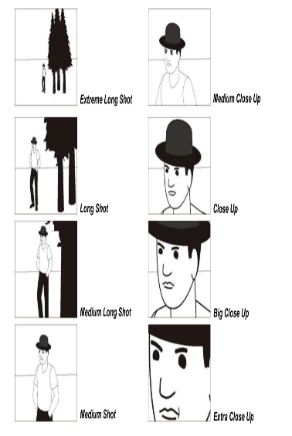
Komposisi Gambar
ELS: Jarak jauh menekankan kepada Latar Belakang
LS : Objek & Latar Belakang
Full Shot : Batas Kepala hingga Kaki
Knee Shot : Batas Kepala hingga Lutut
MLS : Objek (Batas Mata Kaki) & Latar belakang
MS : Objek (Separuh Badan)
MCU : Batas Kepala sampai dada bagian bawah
CU : Bagian muka sampai dada atas
BCU : Sebatas kepala hingga Dagu
ECU : Detail (Hidung, mata, bibir, kuping dll)

Slide 8
Karakteristik Gambar
Close Up
Efek Kuat
Konsentrasi pada titik tertentu
Merangsang respon hingga emosi
Memberikan informasi yang sulit terlihat penonton
Medium Shot
Memiliki karakteristik yang hampir menyerupai close shot dan long shot, namun tidak terlalu kuat atau berada diantaranya.
Long Shot
Menciptakan suatu suasana yang dapat memperlihatkan arah, tujuan dan maksud dari suatu gerakan. Menginformasikan suasana serta keadaan dari lokasi.

Slide 9
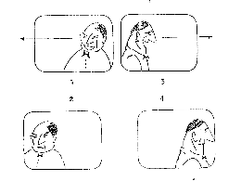
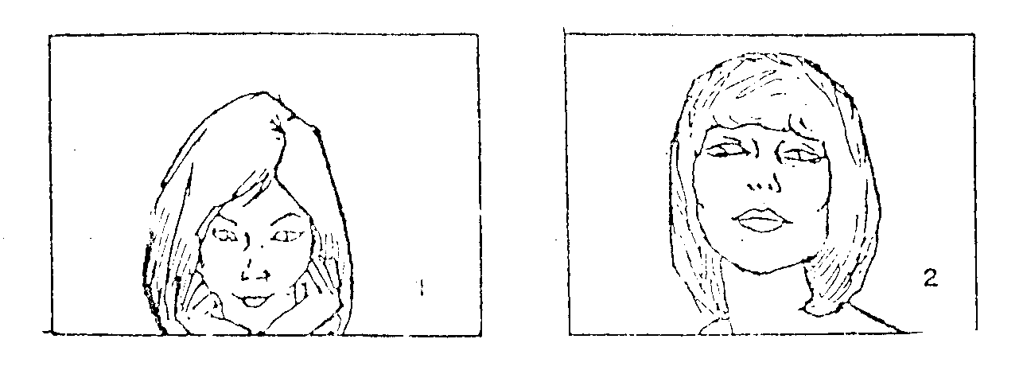
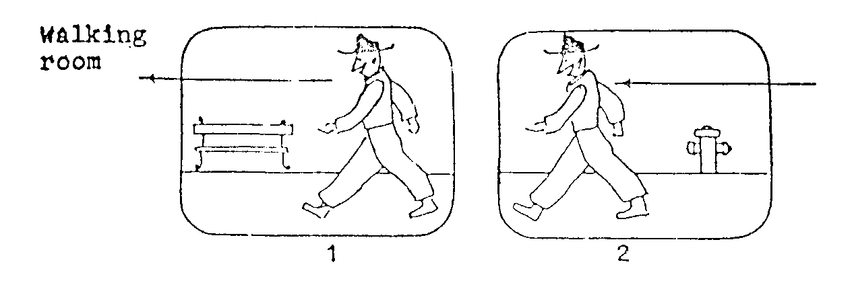
Framing
Nose/Looking Room
Jarak hidung/mata dengan tepi frame.
Head Room
Jarak Kepala dengan Frame.
Walking Room
Ruang kosong antara objek dan frame.

Slide 10
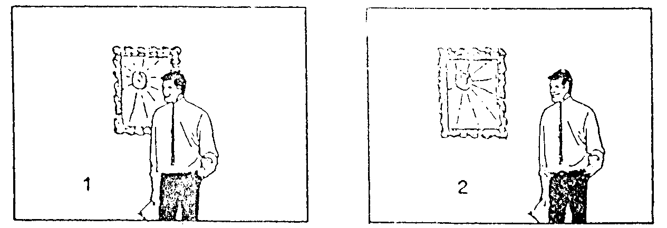
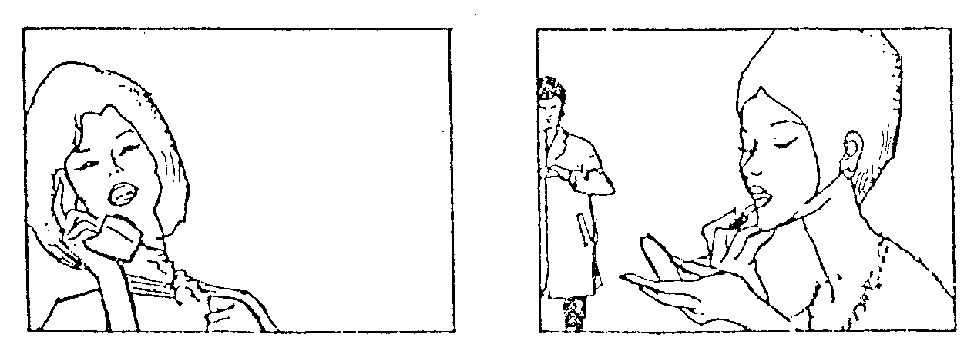
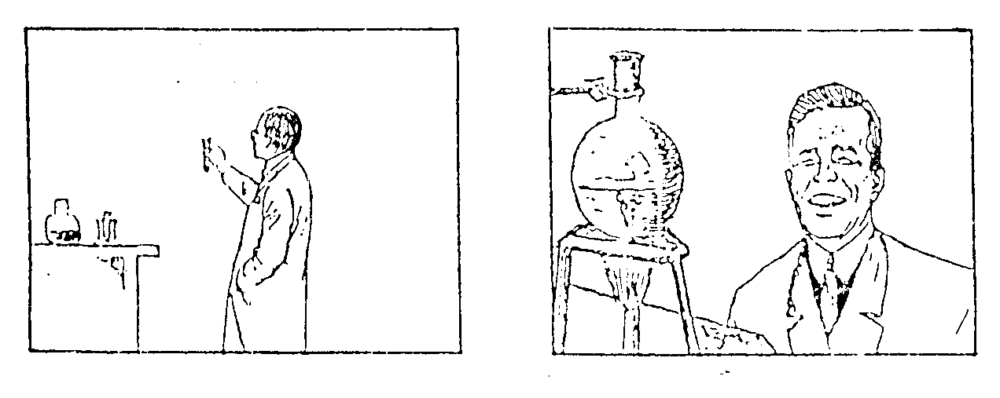
Tips Framing
Background
Jangan terlalu ramai, akan mengganggu fokus objek.
Border
Jangan menempatkan subyek di pinggir frame
Foreground
Menempatkan benda antara obyek dan kamera, akan memberikan efek 3 dimensi.

Slide 11
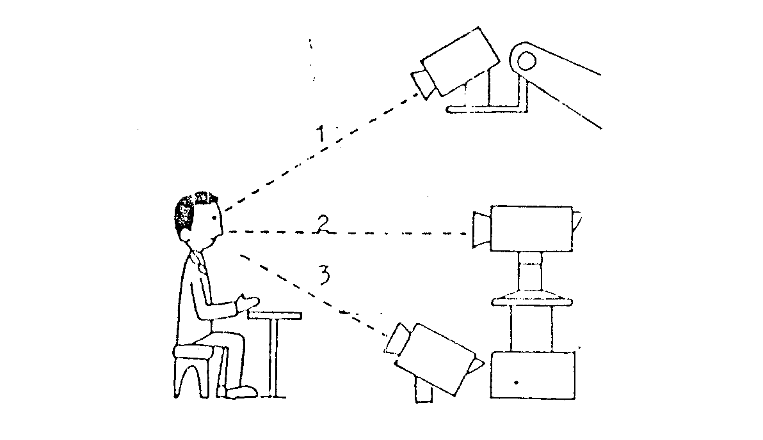
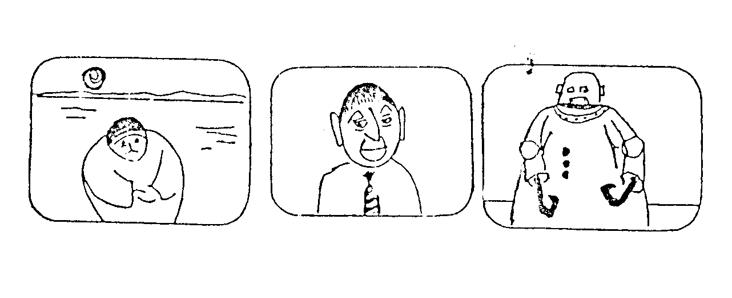
Camera Angle
High Angle
Sudut pengambilan gambar dengan posisi kamera berada lebih tinggi dari kepala subyek. Membuat subyek terlihat kecil, lemah dan mengurangi kesan superioritas.
Eye Level
Ketinggian kamera setinggi/sejajar dengan mata subyek, atau paling rendah setinggi dada subyek.
Low Angle
posisi kamera berada dibawah/lebih rendah dari pinggang subyek. Dengan low angle dapat membuat subyek kelihatan memiliki kekuatan yang menonjol, berkuasa, superior dan sebagainya.

Slide 12
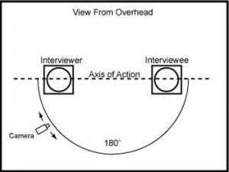
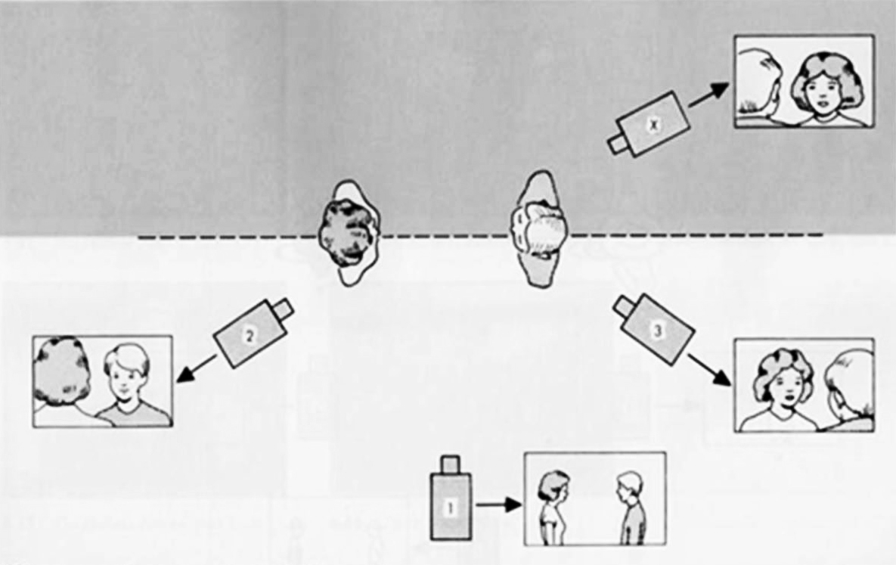
Garis Imajiner
Garis imajiner merupakan garis pembatas kanan dan kiri 180 derajat. Jika garis ini dilanggar atau crossing the line maka dapat merusak continuitas yang telah terbentuk. Metode ini berlaku untuk penggunaan pada produksi single kamera atau multi kamera dan erat kaitannya dengan proses editing.

Slide 13
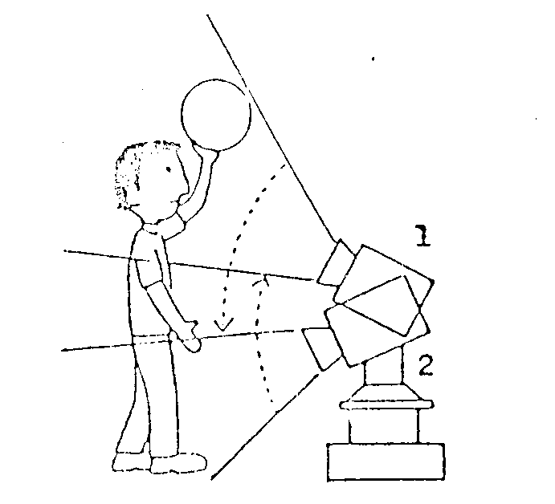
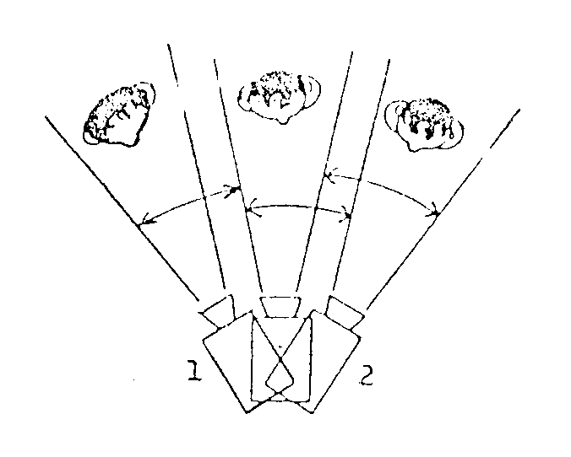
Pergerakan Kamera
Panning
Menggerakkan badan kamera secara horizontal, tetapi tidak merubah posisi kedudukan kamera. Gerakan panning terdiri dari dua gerakan berdasarkan arah geraknya yaitu Pan Kanan dan Pan Kiri.
Tilt
Pergerakan kamera secara vertikal, dan seperti panning, posisi kedudukan kameranya tidak berubah. Berdasarkan arah geraknya, tilting dibagi menjadi dua, yaitu Tilt Up dan Tilt Down.

Slide 14
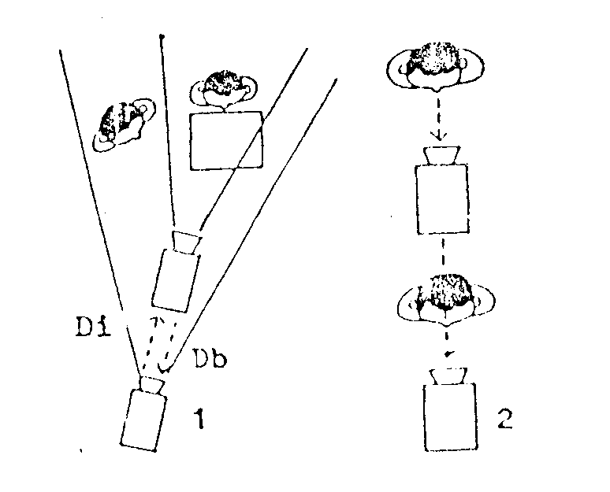
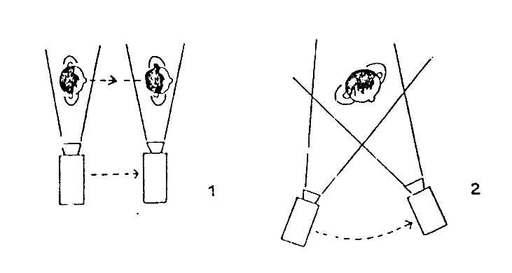
Pergerakan Kamera
Tracking
Gerakan kamera di mana kedudukannya ikut berubah.
Track In ; gerakan kamera di mana kamera bergeser dari kedudukannya semula mendekati subyek.
Track Out ; gerakan kamera di mana kamera bergeser dari kedudukannya semula menjauhi subyek.
Track Right ; gerakan kamera di mana kamera bergeser dari kedudukannya semula menuju ke arah kanan.
Track Left ; gerakan kamera di mana kamera bergeser dari kedudukannya semula menuju ke arah kiri.

